Slide 1

Lección 23
UNA COMUNIDAD QUE ALIENTA
1 Tesalonicenses 2.13–3.5
«Por lo cual también nosotros damos gracias a Dios sin cesar, porque cuando recibisteis la palabra de Dios que oísteis de nosotros, la recibisteis no como palabra de hombres, sino según es en verdad, la palabra de Dios, la cual actúa en vosotros los creyentes».
1 Tesalonicenses 2.13–3.5

Slide 2

Valorar los lazos de amor, cuidado y unión que compartimos en la comunión cristiana.
Fortalecerse, renovarse y animarse mutuamente en la fe en medio de las aflicciones.
Tomar la firme determinación de permanecer fieles al Señor en medio de los conflictos, las tribulaciones y las aflicciones hasta el regreso de Jesucristo.

Slide 3
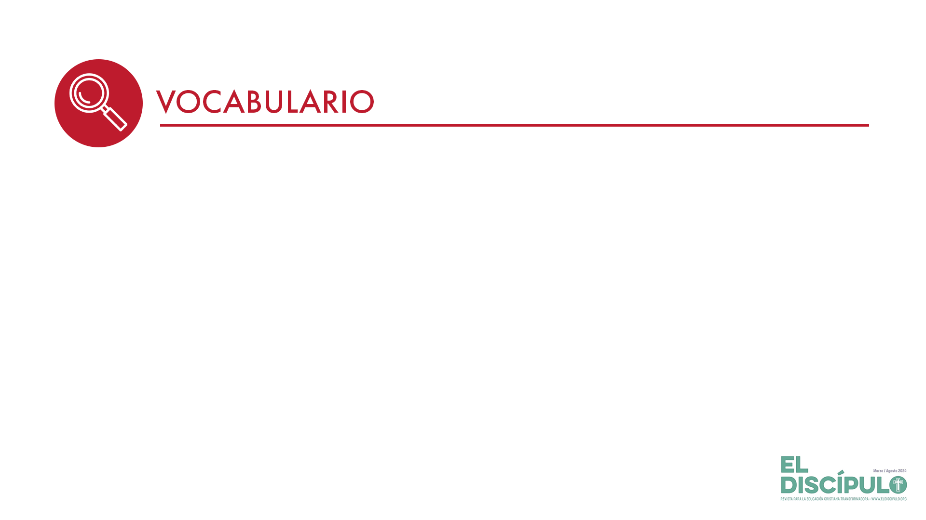
Tesalónica: En los tiempos del apóstol Pablo, Tesalónica era la capital de la provincia romana de Macedonia (área geográfica de lo que conocemos hoy como el norte de Grecia y primera región que recibió el mensaje del evangelio de lo que llamamos actualmente Europa). Era la principal ciudad portuaria de toda Macedonia. Políticamente era una ciudad libre, próspera y cosmopolita. Allí se practicaban religiones paganas y se adoraban diferentes dioses. También se adoraba al emperador. Tenía una población numerosa, compuesta por residentes nativos y extranjeros, y una importante comunidad judía que contaba con su propia sinagoga. Hechos 17.1-9 relata la primera visita de Pablo a Tesalónica en su segundo viaje misionero.

Slide 4

1 Tesalonicenses 2.13—14
RVR
13 ¿Por lo cual también nosotros damos gracias a Dios sin cesar, porque cuando recibisteis la palabra de Dios que oísteis de nosotros, la recibisteis no como palabra de hombres, sino según es en verdad, la palabra de Dios, la cual actúa en vosotros los creyentes.
14 Vosotros, hermanos, vinisteis a ser imitadores de las iglesias de Dios en Cristo Jesús que están en Judea, pues habéis padecido de los de vuestra propia nación las mismas cosas que ellas padecieron de los judíos.
VP
13 Por esto, de nuestra parte, damos siempre gracias a Dios, pues cuando ustedes escucharon el mensaje de Dios que nosotros les predicamos, lo recibieron como mensaje de Dios y no como mensaje de hombres. Y en verdad es el mensaje de Dios, el cual produce sus resultados en ustedes los que creen.
14 Cuando ustedes, hermanos, sufrieron persecución a manos de sus paisanos, les pasó lo mismo que a las iglesias de Dios de los que pertenecen a Cristo Jesús en Judea, pues ellos también fueron perseguidos por sus paisanos los judíos.

Slide 5
1 Tesalonicenses 2.15-16
RVR
15 Estos mataron al Señor Jesús y a sus propios profetas, y a nosotros nos expulsaron; no agradan a Dios y se oponen a todos los hombres,
16 impidiéndonos hablar a los gentiles para que estos se salven. De esta manera colman siempre la medida de sus pecados, pues vino sobre ellos la ira hasta el extremo.
VP
15 Estos judíos mataron al Señor Jesús, como antes habían matado a los profetas, y nos echaron fuera a nosotros. No agradan a Dios, y están en contra de todos,
16 pues cuando queremos hablar a los que no son judíos, para que también se salven, no nos dejan hacerlo. De esta manera llenan siempre la medida de sus pecados. Pero para poner fin a eso, el terrible castigo de Dios ha venido sobre ellos.

Slide 6
1 Tesalonicenses 2.17-18
RVR
17 En cuanto a nosotros, hermanos, separados de vosotros por un poco de tiempo, de vista pero no de corazón, deseábamos ardientemente ver vuestro rostro.
18 Por eso quisimos ir a vosotros, yo, Pablo, ciertamente una y otra vez, pero Satanás nos estorbó,
VP
17 Hermanos, cuando nos separamos de ustedes por algún tiempo, aunque no los veíamos, siempre los teníamos presentes en nuestro corazón y deseábamos mucho ir a verlos.
18 Intentamos ir; por lo menos yo, Pablo, quise hacerlo varias veces, pero Satanás nos lo impidió.

Slide 7
1 Tesalonicenses 2.19-20
RVR
19 pues ¿cuál es nuestra esperanza, gozo o corona de que me gloríe? ¿No lo sois vosotros, delante de nuestro Señor Jesucristo, en su venida?
20 Vosotros sois nuestra gloria y gozo.
VP
19 Pues, ¿quién es nuestra esperanza, nuestra alegría y nuestro motivo de orgullo delante de nuestro Señor Jesús, cuando él regrese? Si no lo son ustedes, ningún otro lo será.
20 Sí, ustedes son nuestra gloria y nuestra alegría.

Slide 8
1 Tesalonicenses 3.1-2
RVR
1 Por eso, no pudiendo soportarlo más, acordamos quedarnos solos en Atenas,
2 y enviamos a Timoteo, nuestro hermano, servidor de Dios y colaborador nuestro en el evangelio de Cristo, para confirmaros y exhortaros respecto a vuestra fe,
VP
1 Entonces, no pudiendo resistir más, decidimos quedarnos solos en Atenas
2 y enviar a nuestro hermano Timoteo, que es colaborador de Dios en el anuncio del evangelio de Cristo. Lo enviamos para que fuera a afirmarlos y animarlos en su fe,

Slide 9
1 Tesalonicenses 3.3-4
RVR
3 a fin de que nadie se inquiete por estas tribulaciones, porque vosotros mismos sabéis que para esto estamos puestos.
4 Cuando estábamos con vosotros os predecíamos que íbamos a pasar tribulaciones; y así sucedió, como bien sabéis.
VP
3 y para que ninguno se dejara confundir por estas dificultades. Pues ustedes mismos saben que tenemos que sufrir estas cosas.
4 Además, cuando todavía estábamos con ustedes, les advertimos que íbamos a tener aflicciones; y así sucedió, como ya saben.

Slide 10
1 Tesalonicenses 3.5
RVR
5 Por eso también yo, no pudiendo soportar más, envié para informarme de vuestra fe, pues temía que os hubiera tentado el tentador y que nuestro trabajo hubiera resultado en vano.
VP
5 Por eso, yo en particular, no pudiendo resistir más, mandé preguntar cómo andaban ustedes en cuanto a su fe, pues tenía miedo de que el tentador les hubiera puesto una tentación y que nuestro trabajo hubiera resultado en vano.

Slide 11

Las personas cristianas podemos enfrentar muchos desafíos por causa de nuestra fe. Esto puede incluir rechazo, burlas y pérdida de relaciones significativas.
La vida cristiana puede ser difícil a veces. Podemos sentirnos solos en nuestras luchas. Pero cuando tenemos hermanos y hermanas en Cristo que nos apoyan y alientan podemos encontrar consuelo, aliento, nuevas fuerzas.

Slide 12
La comunión es el signo distintivo de las personas cristianas y la realización del mayor de los mandamientos: el amor.
Las personas buscan comunidades cristianas en donde sean acogidos fraternalmente y se sientan valorados, visibles y eclesialmente incluidos.
Cualquier pueblo sobre la faz de la Tierra que sufra todo tipo de opresión y abuso por causa de ser quienes son, por su nacionalidad, etnia, color de piel, religión u orientación sexual, entre otras cosas, es un pecado que debe causar vergüenza e indignación a las personas cristianas.

Slide 13
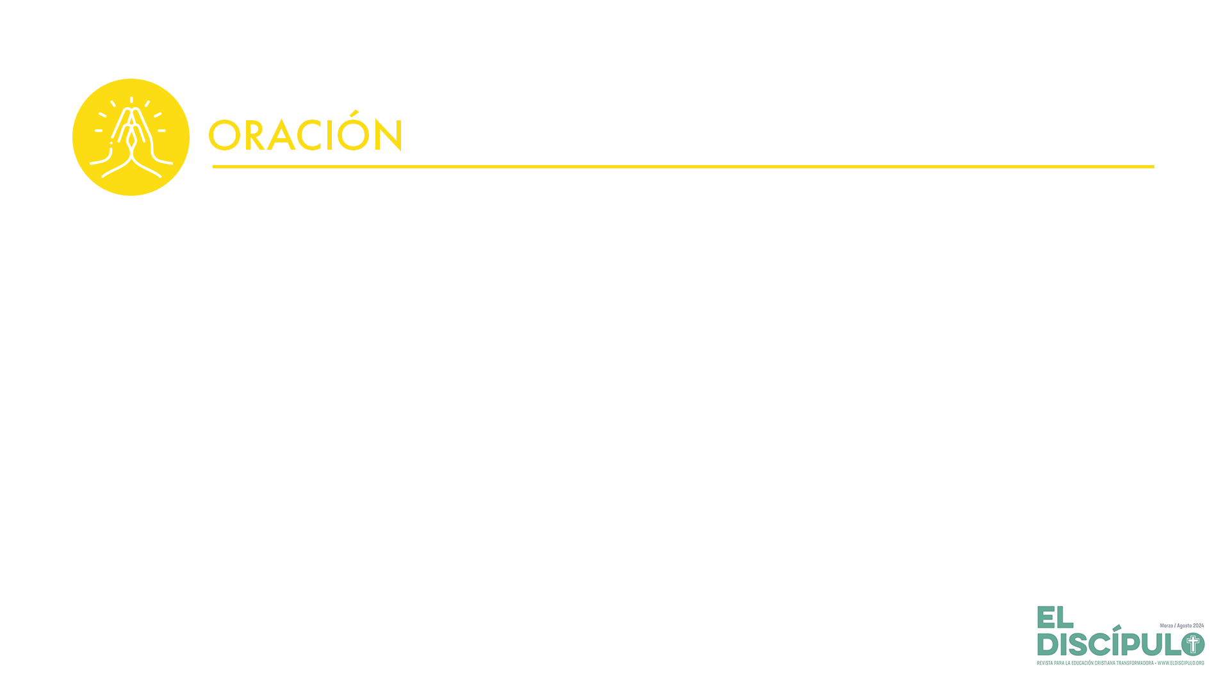
Te damos gracias por la iglesia, comunidad de fe y comunidad de amor, donde se hace posible el encuentro, la solidaridad en medio de la alegría y el dolor, animarnos y alentarnos en el peregrinar de la fe. Que toda persona que llegue a la iglesia se sienta amada, aceptada y acogida. Que podamos perseverar en la fe hasta que Cristo regrese. Amén.

